Slide 1
PROGRAMACIÓN BÁSICA JAVA
ORIENTADA A OBJETOS - POO
Programación POO
CREAR UN METODO (getDatosPerrro) DE LA CLASE CLSPERRO, QUE PERMITA TRAER CONCATENADO TODA LA INFORMACION
DEL OBJETO PERRO CREADO. POR EJMPLO
MAX PASTOR ALEMAN 60 SALUDAR
COMO INVOCAR DICHO METODO GUAUUUUUUUUUUUU
CREAR E INVOCAR EL METODO SALUDAR
Esp. Jhon Jairo Orozco D.
Jhonorozco.tic@ucaldas.edu.co

Slide 2

JAVA - POO
¿Qué es la tecnología Java y para qué la necesito?
Java es un lenguaje de programación y una plataforma informática comercializada por primera vez en 1995 por Sun Microsystems. Hay muchas aplicaciones y sitios web que no funcionarán a menos que tenga Java instalado y cada día se crean más. Java es rápido, seguro y fiable. Desde portátiles hasta centros de datos, desde consolas para juegos hasta súper computadoras, desde teléfonos móviles hasta Internet, Java está en todas partes.
¿Por qué debería actualizarme a la versión más reciente de Java?
La versión más reciente de Java contiene importantes mejoras para el rendimiento, estabilidad y seguridad de las aplicaciones Java que se ejecutan en su equipo. La instalación de la actualización gratuita garantiza que sus aplicaciones Java sigan ejecutándose de forma segura y eficaz

Slide 3
JAVA - POO
Análisis y diseño orientado a objetos
La programación orientada a objetos es una técnica de análisis y diseño que se enfoca en los elementos de un sistema, sus atributos y responsabilidades
El modelo abstracto está formado de clases. Una clase describe a un conjunto de objetos que comparte los mismos atributos, comportamiento y semántica
Un objeto es una instancia de una clase

Slide 4
JAVA - POO
Análisis y diseño orientado a objetos
Las clases representan un esquema simplificado de la casuística de un problema determinado
Para diseñar un sistema orientado a objetos es necesario responder las siguientes preguntas
¿Cuáles son los elementos tangibles de un sistema?
¿Cuáles son sus atributos?
¿Cuáles son sus responsabilidades?
¿Cómo se relacionan los elementos del sistema?
¿Qué objeto debe “saber”...?
¿Qué objeto debe “hacer”...?

Slide 5
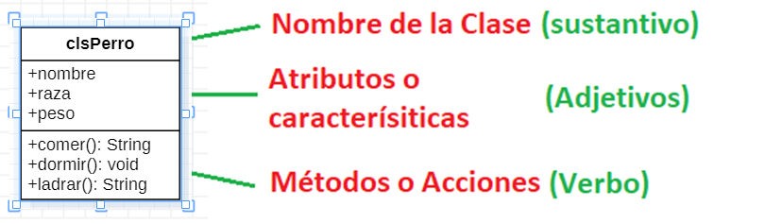

Conceptos claves en
Programación Orientada a Objetos
2
Diagrama de Clases
3
Mundo Real
1
4
5
(NEW)
Diagrama de Objetos
setAtributo(valor)
getAtributo()
Tony
Gloden
20 kg
Max
Pastor Alemán
10 kg
Tony
Chihuahua
8 kg
??
???
????
Cuando se crea una clase, es el equivalente a tener una plantilla o un molde para crear objetos de su misma clase, con sus mismos atributos y métodos, pero con diferentes valores que los hace diferentes e independientes entre sí
6
OBJETOS
INSTANCIAS DE LA CLASE (NEW)

Slide 6
DIAGRAMA O MODELO DE CLASES
Diagramas de clases, permiten representar de forma gráfica: las clases, atributos, métodos y las dependencias o relaciones existentes entre clases
Algunas herramientas que permiten dicho modelado son: StartUML, Argot, visión, Rational Rosse
En UML una clase se representa como un rectángulo, dividido en tres partes:
El nombre de la clase, nemotécnico, mayúscula inicial y el prefijo cls, las clases corresponden a entidades del mundo real y del problema particular a tratar y pueden ser tangible o intangibles, en un texto son los sustantivos o el sujeto; es decir de quien se habla o se dice algo. Ejm: persona, empresa, vuelo, animal…
sus atributos y
métodos
Los atributos corresponden a los adjetivos, lo que se diga del sustantivo, y son características o cualidades, todo lo que se diga de cada entidad; por ejemplo: nombre, color, estatura, peso, Etc…
Los métodos corresponden a cualquier acción (verbo), que se ejecuten sobre la entidad o clase, normalmente actúan sobre los atributos; por ejemplo: Inscribir, matricular, cancelar
Los métodos de una clase se especifican indicando el tipo de acceso (+, -, #), el nombre, la lista de parámetros y el tipo de dato que devuelve o retorna
+ Acceso público
- Acceso privado
# Acceso protegido

Slide 7
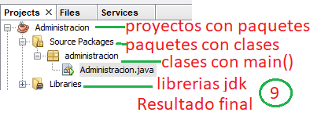
PACKAGE - PAQUETES
import paq1.subpaq1.*;
import paq1.subpaq1.MiClase;
PAQUETES: Las clases en Java se organizan (o pueden organizarse) en paquetes, de forma que cada paquete contenga un conjunto de clases. También puede haber subpaquetes especializados dentro de un paquete o subpaquete, formando así una jerarquía de paquetes, que después se plasma en el disco duro en una estructura de directorios y subdirectorios igual a la de paquetes y subpaquetes (cada clase irá en el directorio/subdirectorio correspondiente a su paquete/subpaquete).
Cuando queremos indicar que una clase pertenece a un determinado paquete o subpaquete, se coloca al principio del fichero la palabra reservada package seguida por los paquetes/subpaquetes, separados por '.' :
package paq1.subpaq1;
...
class MiClase {
...
Si queremos desde otra clase utilizar una clase de un paquete o subpaquete determinado (diferente al de la clase en la que estamos), incluimos una sentencia import antes de la clase (y después de la línea package que pueda tener la clase, si la tiene), indicando qué paquete o subpaquete queremos importar:
import paq1.subpaq1.*;
import paq1.subpaq1.MiClase;

Slide 8
PACKAGE - PAQUETES
import paq1.subpaq1.*;
import paq1.subpaq1.MiClase;
La primera opción (*) se utiliza para importar todas las clases del paquete (se utiliza cuando queremos utilizar muchas clases del paquete, para no ir importando una a una). La segunda opción se utiliza para importar una clase en concreto.
Es recomendable indicar siempre las clases concretas que se están importando y no utilizar el *.
De esta forma quedará más claro cuales son las clases que se utilizan realmente en nuestro código. Hay diferentes paquetes que contienen clases con el mismo nombre, y si se importasen usando * podríamos tener un problema de ambigüedad.
Al importar, ya podemos utilizar el nombre de la clase importada directamente en la clase que estamos construyendo. Si no colocásemos el import podríamos utilizar la clase igual, pero al referenciar su nombre tendríamos que ponerlo completo, con paquetes y subpaquetes:
MiClase mc; // Si hemos hecho el 'import' antes
paq1.subpaq1.MiClase mc; // Si NO hemos hecho el 'import' antes
Existe un paquete en la API de Java, llamado java.lang, que no es necesario importar.
Todas las clases que contiene dicho paquete son directamente utilizables. Para el resto de paquetes (bien sean de la API o nuestros propios), será necesario importarlos cuando estemos creando una clase fuera de dichos paquetes.
Importante : Nunca se debe crear una clase sin asignarle nombre de paquete. En este caso la clase se encontraría en el paquete sin nombre, y no podría ser referenciada por las clases del resto de paquetes de la aplicación.

Slide 9
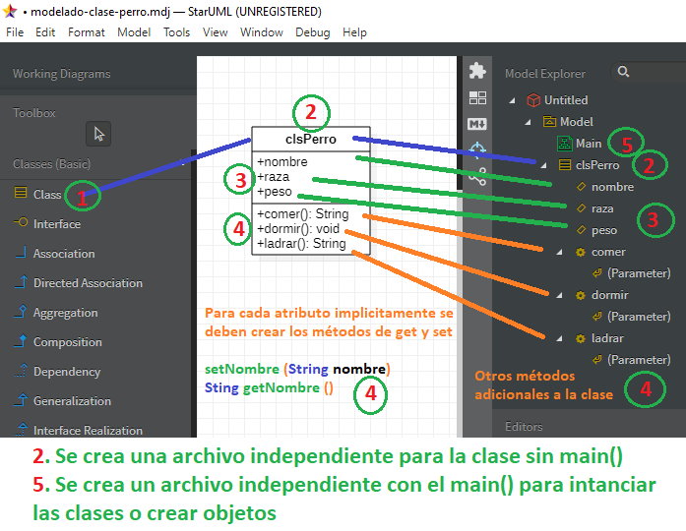
MODELADO UML VS
CODIGO JAVA

Slide 10
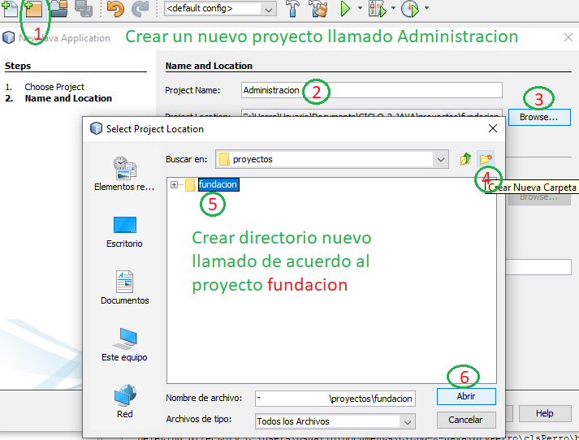
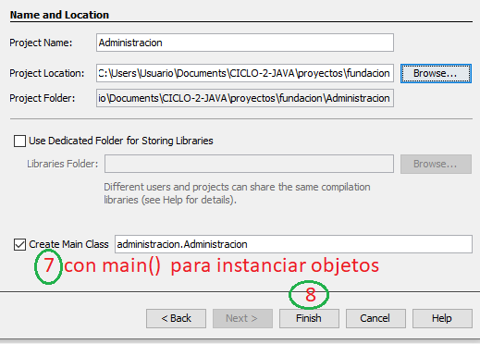
CREACIÓN DEL PROYECTO – CLASE MAIN Y PAQUETES
Darle nombre nemotécnico a los proyectos y las clases, para su mejor interpretación y comprensión
Dentro del directorio fundación, crearemos todas las clases y archivos requeridos

Slide 11
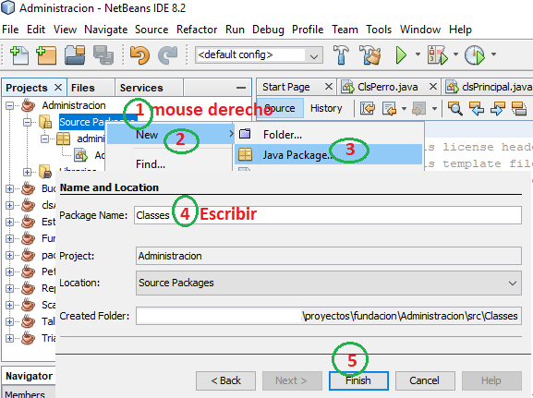
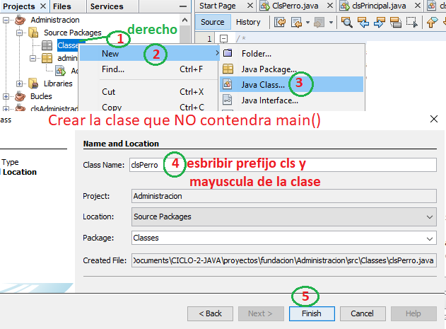
CREACIÓN DEL PAQUETE PARA LA CREACIÓN DE CLASES
Se deben separar las clases que NO contienen main() en un nuevo paquete llamado Classes
La clase que contiene main() es el archivo ejecutable, para proceder a instanciar clases

Slide 12
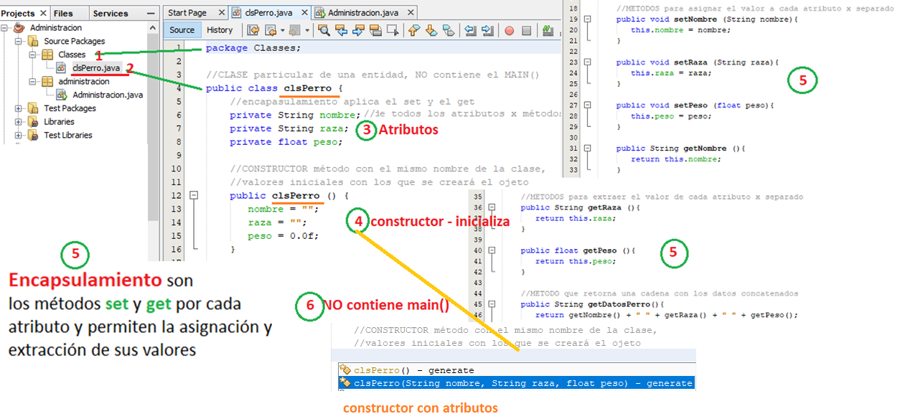
CODIGO BASADO EN EL MODELO
CLASE, ATRIBUTOS, CONSTRUCTOR, ENCAPSULACIÓN (SET Y GET)
METODOS PARA ASIGNAR Y EXTRAER VALORES DE CADA ATRIBUTO
Ctrl+Espacio

Slide 13
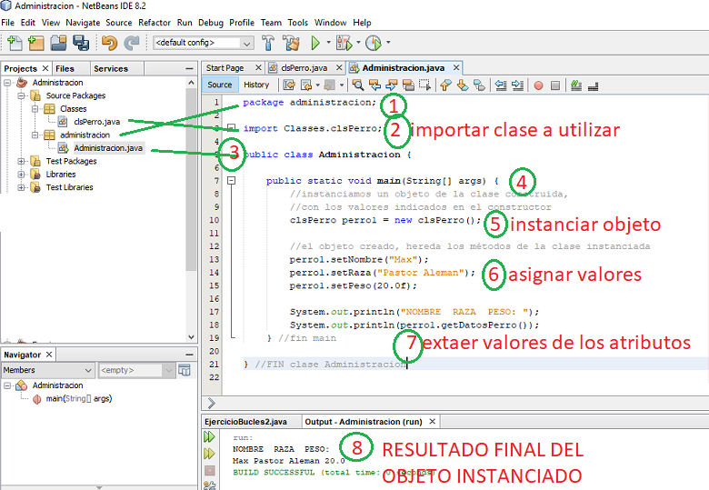
CODIGO PARA LA INSTANCIACIÓN
CLASE CON MAIN, INSTANCIACIÓN, OBJETOS, INVOCAR MÉTODOS, ENVIAR Y TRAER VALORES A LOS ATRIBUTOS

Slide 14
MODIFICADORES DE ACCESO
Si tenemos un método estático (static), dentro de él sólo podremos utilizar elementos estáticos (campos o métodos estáticos), o bien campos y métodos de objetos que hayamos creado dentro del método.
Tanto las clases como los campos y métodos admiten modificadores de acceso, para indicar si dichos elementos tienen ámbito público, protegido o privado. Dichos modificadores se marcan con las palabras reservadas public, protected y private, respectivamente, y se colocan al principio de la declaración:
public class MiClase {
...
protected int b;
...
private int miMetodo(int b) {
...
El modificador protected implica que los elementos que lo llevan son visibles desde la clase, sus subclases, y las demás clases del mismo paquete que la clase.
Si no se especifica ningún modificador, el elemento será considerado de tipo paquete. Este tipo de elementos podrán ser visibles desde la clase o desde clases del mismo paquete, pero no desde las subclases.
Cada fichero Java que creemos debe tener una y sólo una clase pública (que será la clase principal del fichero). Dicha clase debe llamarse igual que el fichero. Aparte, el fichero podrá tener otras clases internas, pero ya no podrán ser públicas.

Slide 15
TALLER DE APLICACIÓN DURANTE LA MISMA CLASE
Realizar al modelo UML y al programa de Ejemplo, las siguientes mejoras:
Cuanto tiempo en horas normalmente duerme su perro, puede variar entre varios
Comidas recomendadas unas tres separadas por comas (agua, carne, cuido)
Adecuar el método ladrar, para mostrar GUAUUU
Instanciar tres perros con diferentes valores y mostrarlos como se muestra a continuación
NOMBRE RAZA PESO(kg) DUERME(Horas) COMIDA SONIDO
------------------------------------------------------------------------------------------------------------------------
Tony Golden 20 6 Agua, carne, concentrado Guauuuu
Max Pastor Alemán 30 5 Agua, carne, verduras Guauuuu
Tony Chihuahua 10 8 Agua, pollo, cuido Guauuuu

Slide 16
MUCHAS GRACIAS

